Slide 1
Главный гарант наших прав

Slide 2
ЦелИ:
формирование у учащихся гражданских качеств личности, любви и уважения к своему Отечеству;
формирование правовой культуры учащихся; их социального опыта.

Slide 3
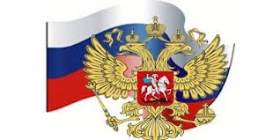
Любая конституция – это документ, который закрепляет основы конституционного строя государства, права и свободы человека и гражданина, основы общественного строя, форму правления и территориального устройства, организацию высших органов государственной власти, столицу государства и государственную символику.

Slide 4
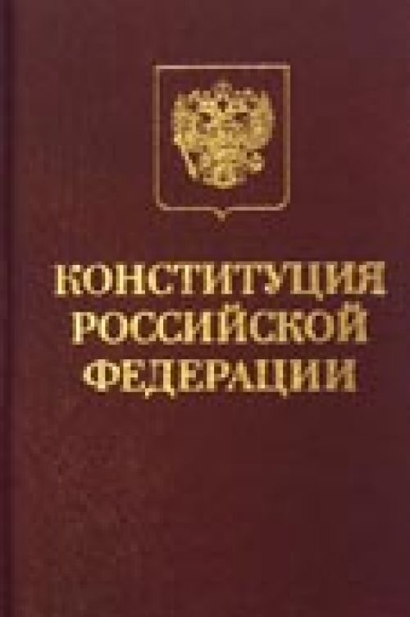
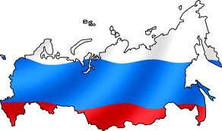
Конституция Российской Федерации –
это основной закон нашего государства, который имеет высшую юридическую силу, прямое действие и применяется на всей территории РФ.

Slide 5
ВИКТОРИНА

Slide 6
Сколько разделов в Конституции Российской Федерации?
ответ
два

Slide 7
Сколько глав в Конституции Российской Федерации? Перечислите их.
ответ
девять
Глава 1. Основы конституционного строя
Глава 2. Права и свободы человека и гражданина
Глава 3. Федеративное устройство
Глава 4. Президент РФ
Глава 5. Федеральное Собрание
Глава 6. Правительство РФ
Глава 7. Судебная власть
Глава 8. Местное самоуправление
Глава 9. Конституционные поправки и пересмотр
Конституции

Slide 8
Сколько статей в Конституции Российской Федерации?
ответ
137

Slide 9
На сколько лет избирается Президент Российской Федерации?
ответ
на 6 лет

Slide 10
Когда была принята ныне действующая Конституция РФ?
ответ
12 декабря 1993года

Slide 11
Кто и что по Конституции Российской Федерации является высшей ценностью?
ответ
Человек
его права и свободы

Slide 12
Какой документ явился политико-правовой основой Конституции РФ? Когда он был принят?
ответ
Декларация о государственном суверенитете России
12 июня 1990года

Slide 13
Что кроме прав человека и гражданина закреплено во П главе Конституции РФ?
ответ
Свободы и обязанности

Slide 14
Какие самостоятельные государственные единицы являются субъектами РФ?
ответ
Республики, края,
области,
автономные округа,
автономная область,
2 города федерального значения

Slide 15
Кто является Верховным Главнокомандующим Вооруженными силами РФ?
ответ
Президент РФ

Slide 16
Как называется парламент Российской Федерации?
Из каких палат состоит?
ответ
Федеральное Собрание:
Совет Федерации
Государственная Дума

Slide 17
Кто является Председателем Государственной Думы РФ?
ответ
Сергей Нарышкин

Slide 18
Что такое референдум?
ответ
Всенародное голосование

Slide 19
Кто является носителем суверенитета и источником власти в РФ?
ответ
Многонациональный народ

Slide 20
Кто является Председателем Совета Федерации ?
ответ
Валентина Матвиенко

Slide 21
Кто осуществляет исполнительную власть Российской Федерации? Кто её возглавляет?
ответ
Правительство РФ,
Председатель-Д.А.Медведев, вице-премьеры, федеральные министры

Slide 22
Какие критерии Конституция определяет для кандидатуры Президента РФ?
ответ
не моложе 35 лет;
-не менее 10 лет проживающий на территории РФ ;
- избирается на 6 лет;
не может занимать должность более 2 сроков подряд;
- избирается на референдуме на основе прямого, равного, всеобщего и тайного голосования

Slide 23
Какие социальные категории лишены избирательных прав по конституции?
ответ
Лица, признанные судом недееспособным на основании медицинского заключения,
Лица, находящиеся в местах лишения свободы по приговору суда

Slide 24
Как называется суд , который рассматри-вает экономические споры в РФ?
ответ
Арбитражный суд РФ

Slide 25
Какие нормативно - правовые документы издает Президент РФ?
ответ
указы и распоряжения

Slide 26
Какие группы прав человека и гражданина определены в Конституции РФ?
ответ
Гражданские ( личные) права.
- Политические права.
-Социально- экономические права.
- Экологические права.
Культурные права.

Slide 27
Кто осуществляет государственную власть в Российской Федерации?
ответ
Президент РФ.
- Федеральное Собрание ( Совет Федерации, Государственная Дума).
Правительство РФ.
Суды РФ

Slide 28
Какие свободы человека и гражданина закреплены в Конституции РФ?
ответ
cвобода мысли и слова
свобода вероисповедания
cвобода массовой информации
cвобода литературного, художественного и научного творчества

Slide 29
Какой суд по Конституции РФ является высшим судебным органом по гражданским, административным, уголовным делам?
ответ
Верховный Суд РФ

Slide 30
Какие характеристики Российского государства закреплены в статье 1 Конституции РФ?
ответ
Российская Федерация – Россия есть демократическое, федеративное, правовое государство с республиканской формой правления.

Slide 31
Кто подписывает и обнародует федеральные законы?
ответ
Президент РФ

Slide 32
Кто решает вопросы гражданства РФ и предоставления политического убежища?
ответ
Президент РФ
Ст.89, п «а»

Slide 33
Как называется высший представительный и законодательный орган Российской Федерации?
ответ
Федеральное Собрание

Slide 34
Сколько депутатов входит в Государственную Думу?
ответ
450 депутатов

Slide 35
С какого возраста может быть избран гражданин депутатом Государственной Думы?
ответ
достигнувший 21 года

Slide 36
Перед кем Правительство РФ слагает свои полномочия?
ответ
перед вновь избранным президентом

Slide 37
Кто обеспечивает самостоятельное решение населением вопросов местного значения, владение, пользование и распоряжение муниципальной собственностью?
Ответ
Местное самоуправление

Slide 39
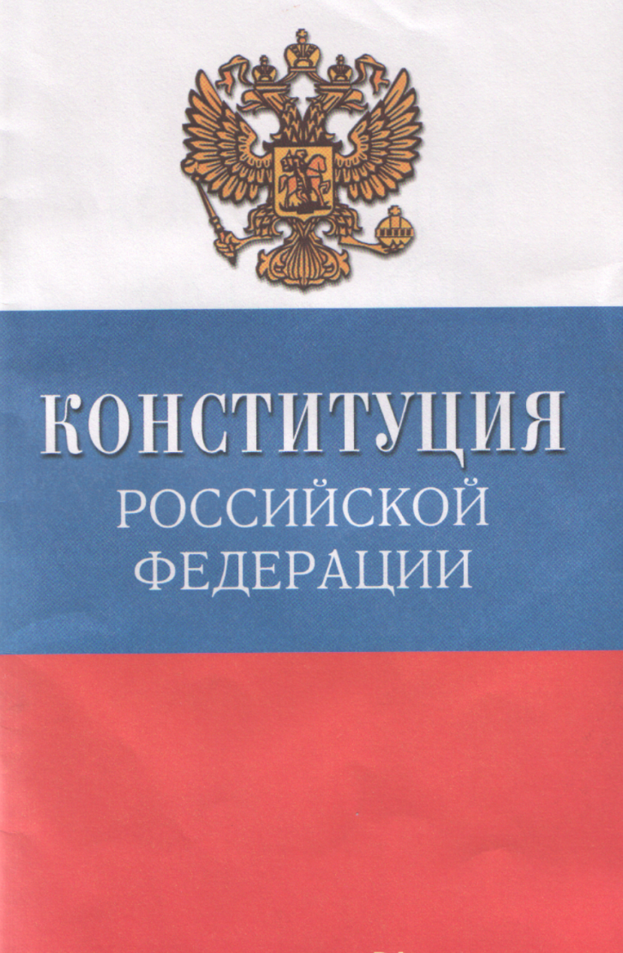
Действующая Конституция РФ принята всенародным голосованием (референдумом) 12 декабря 1993 г.,
а с 19 сентября 1994 этот праздник стал государственным.
Конституция РФ состоит из преамбулы, 2 разделов, 9 глав, 137 статей и 9 параграфов переходных и заключительных положений.
Конституция РФ закрепляет основы конституционного строя России, права и свободы человека и гражданина, федеративное устройство, организацию высших органов государственной власти.

Slide 40
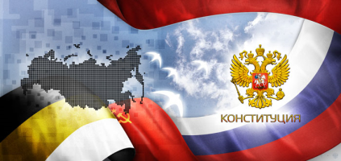
Органы законодательной власти РФ
Федеральное Собрание
Государственная Дума
Совет Федерации

Slide 41
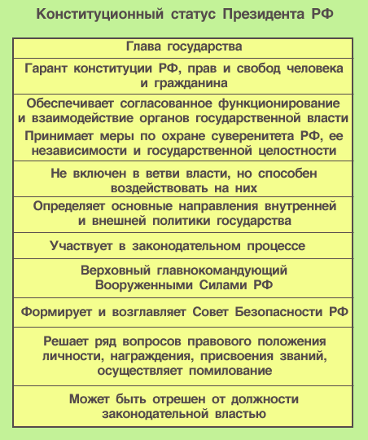
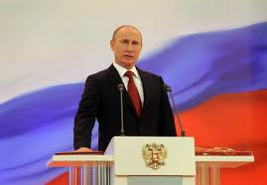
Президент РФ

Slide 42
Схватив крысу Шушеру за хвост, Буратино нарушил ее право на …
(личную неприкосновенность)

Slide 43
Подарив Буратино азбуку и отпра-вив его в школу, папа Карло на-деялся, что Буратино воспользу-ется своим правом на…
(получение бесплатного образования)

Slide 44
Буратино хотел попасть в театр, потому что у него было право…
(пользоваться учреждениями культуры)

Slide 45
Напавшие на Буратино кот Базилио и лиса Алиса пытались отнять у него деньги, что является покушением на право Буратино…
(иметь имущество в собственности)

Slide 46
Полицейские, ворвавшиеся в каморку папы Карло, нарушили его право на…
(неприкосновенность жилища)

Slide 47
Известную актрису (назовем ее Надеждой Прекрасной) задержали в магазине за кражу золотых изделий. Все документы по делу вместе с обвинительным заключением были переданы в суд. Данным делом сразу заинтересовались пресса и телевидение. На судебном заседании присутствовала толпа журналистов. Судья давал интервью газетам, радио и телекомпаниям, называя Надежду Прекрасную преступницей и обещая вынести ей суровое наказание, которое станет предупреждением для тех, кто ворует в магазинах.
Было ли нарушено право на справедливое ведение процесса?
Свой ответ поясните.

Slide 48
Ответ:
в данном случае был нарушен принцип презумпции невиновности. Поскольку обвиняемая считается невиновной до тех пор, пока суд не вынесет решение об обратном, судья не имел право до оглашения приговора называть ее преступницей

Slide 49
Пятнадцатилетний Павел не верил в Бога. А его родители считали, что каждый должен ходить в церковь, молиться и знать Библию. Родители заставляли Павла ходить в воскресную школу при церкви, несмотя на то, что ребенок этого не хотел.
Были ли в данном случае нарушены права человека?
Свой ответ поясните.

Slide 50
Ответ:
В данном случае нет ограничения или нарушения прав человека. Правом на свободу выбора религии обладают только взрослые. Государство уважает права родителей на создание условий для религиозного воспитания. Павел должен будет ходить на занятия в воскресную школу до своего 16-летия, т.е. пока он находится под опекой родителей.

Slide 51
«Право» - это то, что государство гарантирует дать своим гражданам, а вот «обязанность», наоборот, - это то, что граждане гарантируют дать своему государству.
В этом и состоит их различие.

Slide 52
Права и свободы граждан | Обязанности граждан
право избирать и быть избранным, равенство прав и свобод, право на жизнь, право на личную неприкосновенность, право на защиту своей чести и доброго имени, право на свободное передвижение, право на жилище и его неприкосновенность, право на труд, право на отдых, право на образование, право на охрану здоровья и медицинскую помощь, право на получение юридической помощи, право на получение социальной помощи, свобода мысли и слова, свобода совести, свобода вероисповедания, свобода информации, свобода творчества. | обязанность защищать Родину. обязанность соблюдать законы, обязанность сохранять природу и окружающую среду, обязанность платить налоги.
Забота о детях, их воспитание – равное право и обязанность родителей.

Slide 53
«…Знания содержания конституции недостаточно, даже в первом приближении, для понимания политических реалий страны, но это знание необходимое условие для достижения этого понимания. Из этого следует, что без ознакомления с текстом конституции государства не обойтись».
(Финер – известный исследователь
конституций стран мира).

Slide 54
«Я часто задумываюсь, не слишком ли большие надежды мы возлагаем на конституции, законы, суды. Это – пустые надежды, поверьте, пустые. Свобода – в сердцах мужчин и женщин, и если она там умерла, никакая конституция не оживит ее, никакая конституция, никакой закон, никакой суд не сможет помочь ей. Пока она в сердцах людей, не нужна ей никакая конституция, никакой закон, никакой суд».
(судья Хэнд).

Slide 55
Вывод:
Очень важно, чтобы люди понимали необходимость конституции, верили в неё и поступали в соответствии с ней.
Конституция влияет на людей, а они на неё. Конституция просвещает народ, дает ему надежду, дает силы действовать.

